Slide 1
NHIỄM KHUẨN đường TIẾT NIỆU
TRƯỜNG ĐẠI HỌC DUY TÂN
KHOA DƯỢC
Nhóm 2.
Nguyễn Thị Quỳnh Trang
Phan Thị Hoài Thu
Nguyễn Thị Diệu Hằng
Nguyễn Quốc Huy
Vũ Thị Mỹ Yên

Slide 2
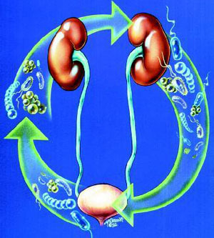
1. Định nghĩa, nguyên nhân và điều kiện thuận lợi
1.1 Định nghĩa
• Nhiễm khuẩn tiết niệu – nhiễm trùng đường tiểu – NTĐT (Urinary Tract Infection) là tình trạng nhiễm trùng từng phần của đường tiết niệu, đặc trưng bởi sự hiện diện của vi khuẩn trong nước tiểu hoặc các triệu chứng biểu hiện sự xâm nhập của vi khuẩn ở một hoặc nhiều phần của đường tiết niệu. Tùy theo vị trí giải phẫu bị nhiễm trùng mà có tên gọi riêng.
• Giải phẫu:
‒ NK tiết niệu trên: viêm thận – bể thận.
‒ NK tiết niệu dưới: viêm bàng quang,
viêm tuyến tiền liệt, viêm niệu đạo.
• Đặc điểm:
‒ Phụ nữ > nam giới
‒ 5% trẻ em gái và 1-2% ở trẻ em trai.

Slide 3
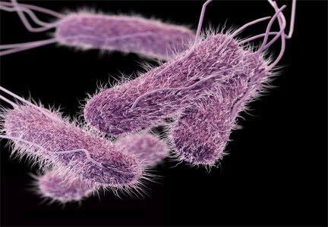
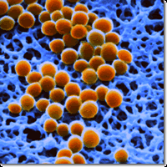
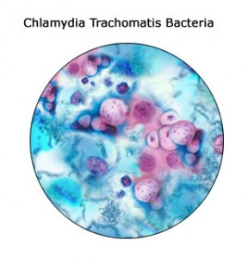
1.2 Nguyên nhân và điều kiện thuận lợi
• Escherichia coli (E. coli) - 80% người lớn.
‒ Đại tràng và nó có thể đi vào lỗ niệu đạo từ vùng da xung quanh hậu môn và cơ quan sinh dục.
‒ Phụ nữ có thể dễ nhiễm bệnh hơn
• Các vi khuẩn khác gây NTĐT bao gồm Staphylococcus saprophyticus
(5- 15% trường hợp), Chlamydia trachomatis, Proteus và Mycoplasma hominis.
• Nam giới và phụ nữ nếu nhiễm Chlamydia trachomatis hay Mycoplasma hominis đều có thể truyền vi khuẩn này cho bạn tình trong khi giao hợp gây nên NTĐT.

Slide 4
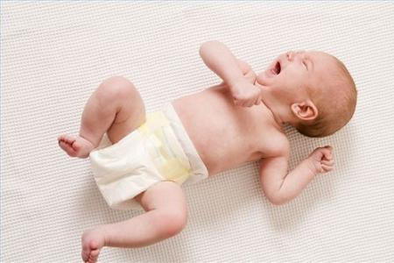
• Giao hợp cũng có thể gây nên NTĐT ở một số phụ nữ (mặc dù bạn tình không mắc bệnh) vì những lí do không rõ ràng.
• Sử dụng màng ngăn âm đạo (diaphragm) thường dễ nhiễm trùng hơn và bao cao su có chứa chất diệt tinh trùng cũng có thể làm tăng phát triển E. coli trong âm đạo. Vi khuẩn này sau đó có thể đi vào niệu đạo.
• Thủ thuật thông tiểu cũng là yếu tố nguy cơ gây bệnh. Nếu ống thông lưu càng lâu ngày thì nguy cơ mắc bệnh càng cao.
• Ở trẻ nhũ nhi, vi khuẩn từ tã lót
dính phân có thể đi vào đường tiểu
và gây bệnh.
• Ngay cả ở thiếu nữ nếu có thói quen
lau hậu môn từ sau ra trước sau khi
đại tiện cũng dễ mắc bệnh hơn.

Slide 5
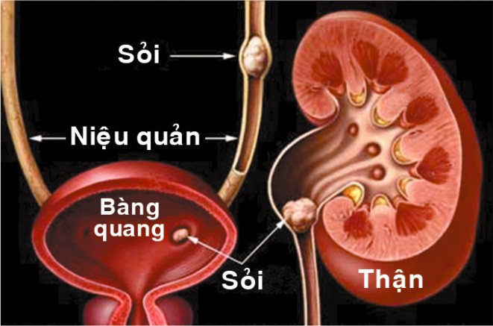
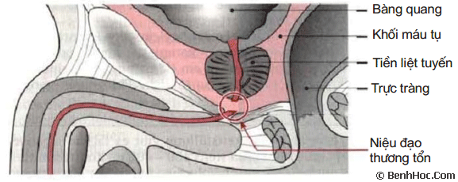
• Các yếu tố nguy cơ khác gồm:
‒ Tắt nghẽn đường ra của bàng quang do sỏi hoặc u xơ tiền liệt tuyến
‒ Các bệnh lý ảnh hưởng đến chức năng tống xuất nước tiểu của bàng quang làm bàng quang luôn có một lượng nước tiểu ứ đọng sau tiểu tiện (chấn thương cột sống).
‒ Những dị tật bẩm sinh của đường tiết niệu, đặc biệt là trào ngược bàng quang-niệu quản
‒ Suy giảm miễn dịch; Đái tháo đường; Hẹp bao quy đầu
‒ Có thai hoặc mãn kinh; Sỏi thận; Giao hợp với nhiều bạn tình
‒ Hẹp niệu đạo do bẩm sinh hoặc do chấn thương
‒ Bất động lâu ngày (chấn thương, bại liệt); Uống ít nước; Chứng són phân

Slide 6
2. Bệnh sinh
• NKĐT xảy ra do sự tương tác giữa độc tính của chủng vi khuẩn, mức độ sinh sản và cơ chế đề kháng tại chỗ cũng như đề kháng toàn thân của cơ thể.
• Đường gây bệnh hay gặp nhất là vi khuẩn qua niệu đạo ngược lên bàng quang và từ đó có thể lên niệu quản, thận.
• NKĐT theo đường máu chỉ xảy ra ở những cơ thể suy yếu do bị bệnh mạn tính hoặc do dùng thuốc ức chế miễn dịch kéo dài.

Slide 7
3. Triệu chứng
3.1 Nhiễm khuẩn tiết niệu dưới
Xét nghiệm nước tiểu - thường có nhiều bạch cầu và vi khuẩn từ 103/ml nước tiểu trở lên.
Trẻ nhỏ | Trẻ lớn | Người lớn
Tiêu chảy Khóc nhiều, không thể dỗ Chán ăn Sốt. Buồn nôn và nôn | Đau thắt lưng hoặc mạn sườn. Tiểu rắt. Tiểu són. Tiểu buốt. «Dấu hiệu bàn tay khai» Đau bụng dưới Nước tiểu đục (máu/ mùi bất thường) | NTĐT dưới: Đau lưng. Tiểu ra máu. Nước tiểu đục. Tiểu khó. Sốt. Tiểu nhiều lần. Mệt mỏi. Giao hợp đau. NTĐT trên: Ớn lạnh. Sốt cao. Buồn nôn, nôn. Đau vùng hạ sườn

Slide 8
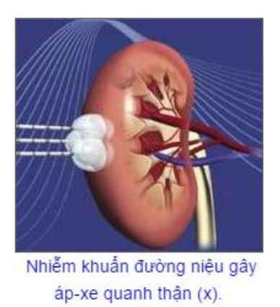
3.2 Viêm thận – bể thận cấp
• Áp xe quanh thận
• Nhiễm trùng huyết
• Suy thận cấp
• Trẻ em có trào ngược bàng quang niệu quản có thể gây nhiễm trùng thận nhanh chóng đưa đến - suy thận mạn
• Phụ nữ có thai bị NTĐT có thể gây đẻ non, sẩy thai, nhiễm trùng sơ sinh ...
• Xét nghiệm nước tiểu không ly tâm: có nhiều bạch cầu, có thể có hồng cầu và protein niệu < 1g/24h. Nhuộm Gram thấy vi khuẩn niệu (+)

Slide 9
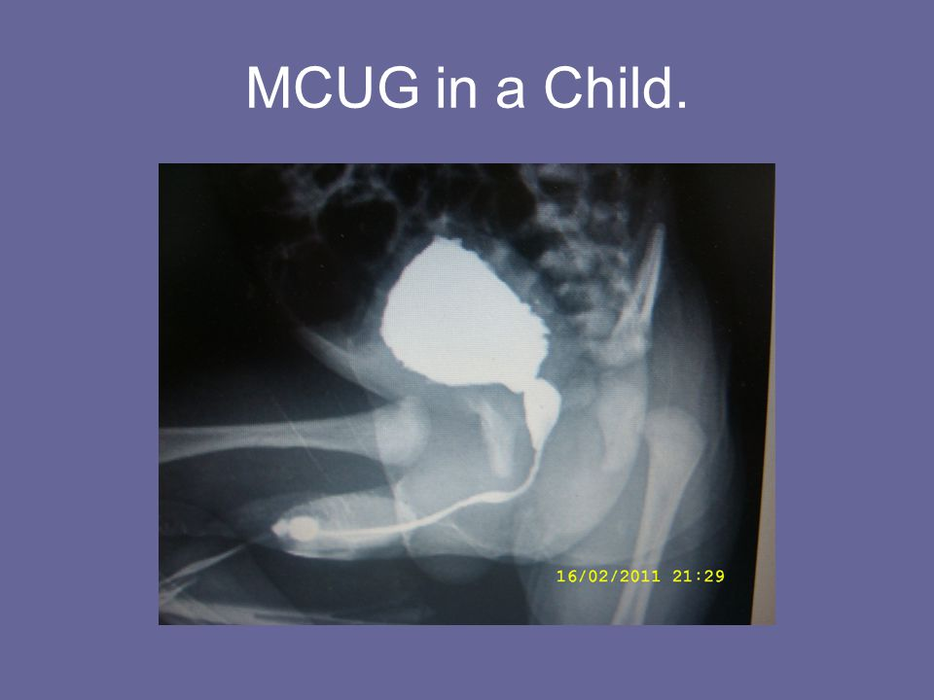
3.3 Cận lâm sàng
• Các xét nghiệm:
‒ Phân tích nước tiểu: hóa sinh, tế bào
‒ Cấy nước tiểu
‒ Cấy máu
‒ Chẩn đoán hình ảnh: siêu âm hoặc chụp X quang để phát hiện các dị tật bẩm sinh của đường tiết niệu...
‒ Trẻ em cần phải được khám xét thật kỹ lưỡng.
Gồm siêu âm thận và đường tiểu, cũng như chụp X quang có thuốc cản quang khi trẻ đi tiểu (chụp bàng quang niệu quản khi tiểu – micturating cystourethrogram ~MCUG). ( Trẻ gái > 5 tuổi có hai/nhiều lần NTĐT, Tất cả trẻ trai ngay khi bị NTĐT lần đầu tiên, Tất cả những trẻ có sốt khi mắc NTĐT, Tất cả trẻ < 5 tuổi bị NTĐT)
X quang có thuốc cản quang khi trẻ đi tiểu (chụp bàng quang niệu quản khi tiểu – micturating cystourethrogram ~MCUG).

Slide 10
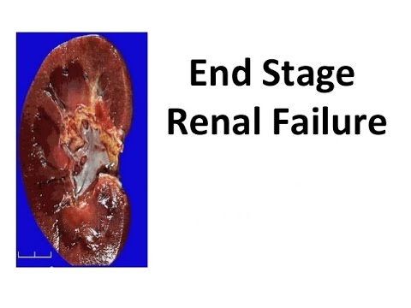
4. Tiến triển và biến chứng
a. Khi điều trị kháng sinh
‒ Đúng và đủ liều, các triệu chứng lâm sàng thường mất đi nhanh.
‒ Nếu điều trị không đúng thì bệnh hay tái phát và dễ có các biến chứng.
b. Biến chứng
‒ Áp xe quanh thận
‒ Nhiễm trùng huyết
‒ Suy thận cấp, suy thận mạn
‒ Trẻ em có trào ngược bàng quang niệu quản có thể gây nhiễm trùng thận nhanh chóng đưa đến - suy thận mạn
‒ Phụ nữ có thai bị NTĐT có thể gây đẻ non, sẩy thai, nhiễm trùng sơ sinh ...

Slide 11
5. Điều trị
5.1 Nguyên tắc điều trị
‒ Cần cấy nước tiểu và làm kháng sinh đồ
‒ Điều chỉnh các yếu tố thuận lợi gây NTĐT nếu phát hiện thấy (can thiệp ngoại khoa với sỏi, u, di dạng…).
‒ Liều cao với NTĐT cao
‒ NTĐT hay tái phát cần tìm nguyên nhân do nhiều chủng vi khuẩn phối hợp.
• Điều trị các NTĐT dưới
+ Có thể hết triệu chứng chỉ trong vòng vài ngày nhưng điều trị cần kéo dài từ 10 đến 15 ngày để đề phòng biến chứng.
+ Chlamydia trachomatis và Mycoplasma hominis: tetracycline hoặc doxycycline dài ngày.
+ NTĐT do bất thường giải phẫu hoặc có biến chứng tạo ổ mủ sâu cần phải phẫu thuật.
+ NTĐT tái diễn (3 hoặc nhiều lần/ 1 năm) có thể điều trị đến 6 tháng - 2 năm.
+ Theo dõi điều trị bằng xét nghiệm nước tiểu là biện pháp bắt buộc để đánh giá hiệu quả của điều trị.

Slide 12
5.2 Điều trị cụ thể
• Thuốc điều trị thường dùng là các kháng sinh.
• Liệu trình & thuốc
‒ Tùy thuộc vào loại vi khuẩn: Escherichia coli, Proteus mirabilis, Klebsiella, Staphylococus saprophyticus, Chlamydia và Mycoplasma, Trichomonas, nấm…
‒ Cũng như vị trí nhiễm trùng.
Các kháng sinh thường dùng:
‒ Nitrofurantoin
‒ Cephalosporin
‒ Sulfonamide
‒ Amoxicillin
‒ Trimethoprim sulfamethoxazole
Doxycycline (không dùng cho trẻ dưới 8 tuổi) ‒ Quinolone (không nên dùng cho trẻ em)

Slide 13
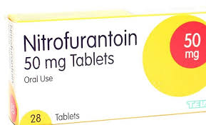
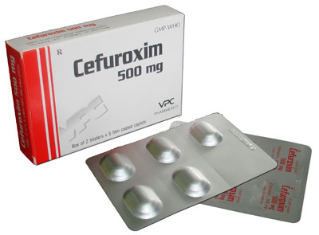
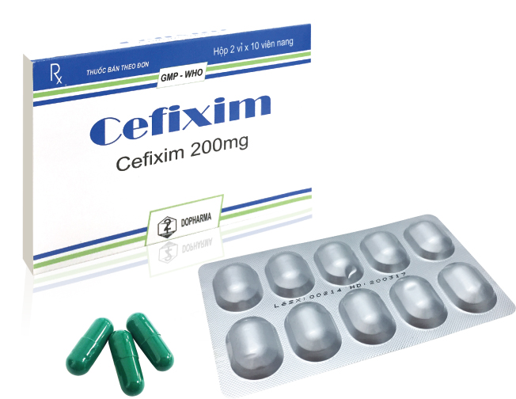
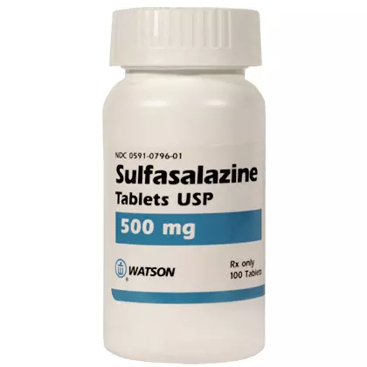
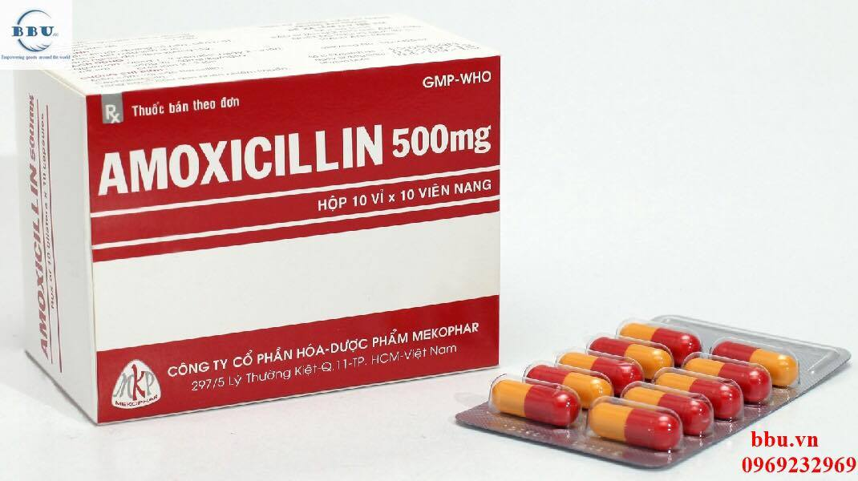
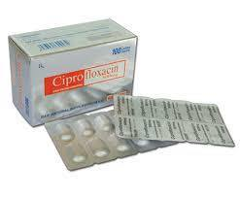
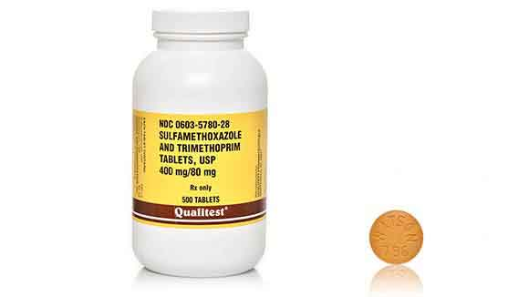
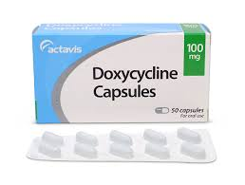
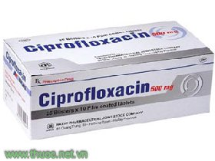

Slide 14
Bảng giá tham khảo một số thuốc (Nguồn: www.thuocgiabaonhieu.com)
Tên thuốc | Giá tiền (Nghìn đồng/ viên)
Cefuroxim 500mg | 300 - 400
Cefixime 200mg | 2000 - 3000
Sulfasalazine 500mg | >5000
Amoxycillin 500mg | 600
Ciprofloxacin | 500 - 600
Doxycyclin | 300
...

Slide 15
6. Phòng bệnh
Những biện pháp sau đây có thể làm giảm nguy cơ nhiễm trùng đường tiểu:
• Gìn giữ vệ sinh cá nhân thật tốt.
• Tránh các chất có thể gây kích thích niệu đạo (nằm trong bồn tắm, chất khử mùi tại chỗ).
• Vệ sinh sạch vùng sinh dục trước khi giao hợp.
• Thay tã cho trẻ ngay lập tức sau khi dính phân. Uống nhiều nước
• Không được nhịn tiểu (trừ trường hợp có lời khuyên của BS).
• Tắm vòi hoa sen.
• Đi tiểu trước và sau khi giao hợp.
• Cần tập cho các bé gái thói quen lau hậu môn từ trước ra sau
• Vitamin C cũng có khả năng giảm nguy cơ NTĐT.
• Nếu phụ nữ đang độ tuổi sinh hoạt tình dục mà thường xuyên bị NTĐT thì nên xem lại tư thế giao hợp nhằm tránh bớt các tư thế gây tác động nhiều đến lỗ niệu đạo.
• Với trẻ em cần tuân theo các hướng dẫn trong phần xét nghiệm ở trên để phát hiện sớm các yếu tố nguy cơ nhằm kiểm soát NTĐT ...
CẢM ƠN THẦY VÀ CÁC BẠN ĐÃ THEO DÕI!

